Slide 1
Corso di specializzazione per "Accompagnamento persone con disabilità”
Accompagnare persone con disabilità motoria

Slide 2
Agenda
I tipi di disabilità
Approccio e terminologia
Le esigenze dei disabili motori in natura
Fie - Camminiamo tutti insieme
I sentieri accessibili
I dispositivi

Slide 3
Le diverse tipologie di disabilità sono:
Fisica
Psichica
Sensoriale

Slide 4
Disabilità fisica
Permanente
Temporanea

Slide 5
Disabilità fisica
La disabilità fisica, o motoria, provoca una riduzione totale o parziale della mobilità di uno o più arti del corpo. Questa condizione può essere permanente o transitoria.
Esistono diversi tipi di disabilità motoria, alcuni esempi :
Monoplegia | Paraplegia | Tetraplegia | Distrofia muscolare | Paralisi cerebrale | Amputazione
paralisi di un solo arto | Perdita della capacità di deambulare | colpisce la motilità degli arti superiori e inferiori | Riduzione progressiva tono muscolare fino | generali deficit motori | perdita di una parte del corpo e conseguente limitazione dell’attività fisica

Slide 6
Approccio e Terminologia

Slide 7
Approccio e Terminologia
La persona non è la sua disabilità
Comunica direttamente
Chiedi prima di aiutare e in che modo puoi farlo
Ascolta le sue esigenze/richieste
Tratta le persone con disabilità che incontri come tue pari, quali sono
Rispetta i suoi spazi/dispositivi

Slide 8
Progettare un’Escursione con disabili motori
Necessità dell’accompagnato
Accoglienza
Bagno
Durata dell’escursione
Attenzione agli spostamenti
Temperatura
Dispositivi
Joelette
K-bike
Percorsi Idonei

Slide 9
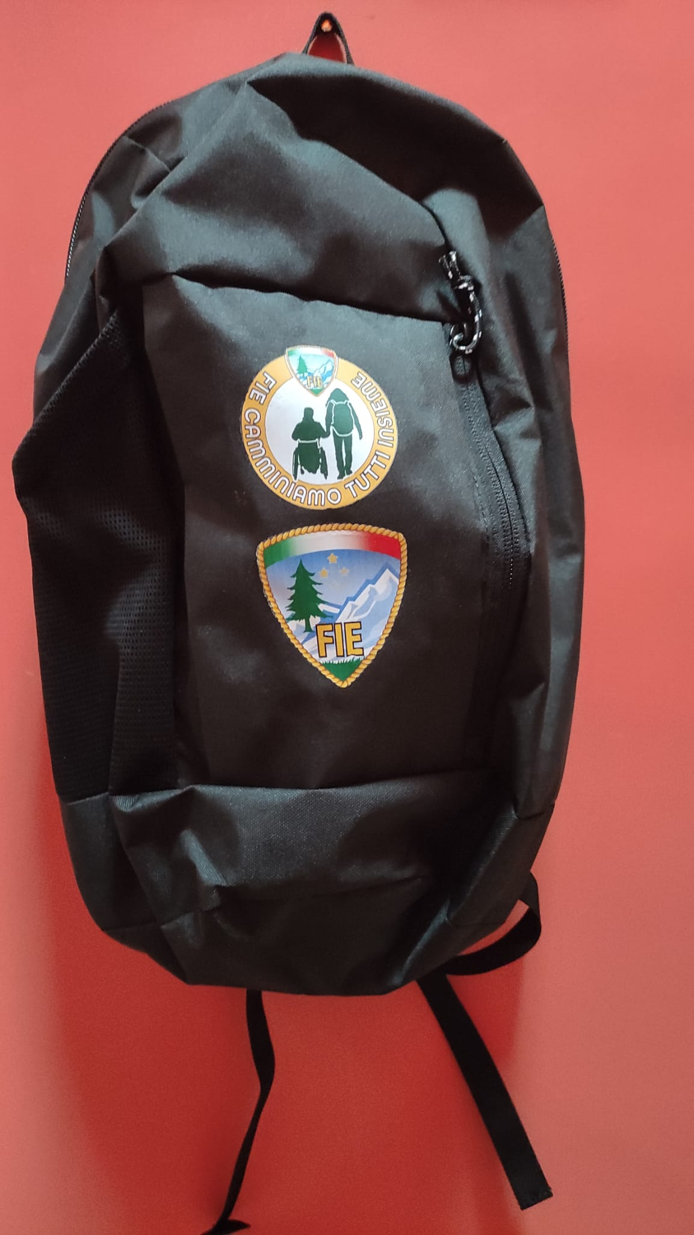
Cosa portare con sé?
Kit Dispositivo
Bomboletta per forature
Gonfiatore
Cappellino
Acqua
Copertina / Kway
Attrezzi dispositivo
Cavetto freno (di scorta)

Slide 10
Suggerimenti
NO ad uscite dedicate alle sole persone con disabilità
SI uscite inclusive: “Più siamo, meglio è”

Slide 11
Feedback
«Sono stato contento di questa gita, perché è stata bella, perché non voglio stare da solo…»
(Francesco – 14 anni, disabile, dopo un’uscita inclusiva con la scuola guidata da noi)

Slide 12
FIE Camminiamo tutti insieme
Il Progetto “FIE CAMMINIAMO TUTTI INSIEME” nasce dall’esigenza di evitare che la disabilità possa tradursi nell’impossibilità di vivere tutti insieme la bellezza della natura.
La nostra mission:
Creare e gestire una banca dati nazionale per favorire l’accesso all’escursionismo a persone con disabilità.
Supportare gli AE e le Associazioni F.I.E. nella realizzazione dell'escursionismo accessibile​

Slide 13
FIE Camminiamo tutti insieme
CENSIMENTO INTERNO FIE
Sentieri Accessibili
RACCOLTA
E PRATICA
Raccolta e razionalizzazione dei dati
GESTIONE
Pubblicazione dei dati tramite i canali FIE
Creazione canali social per favorire una corretta informazione e promozione
Dispositivi Joelette/K-Bike
Accompagnatori Specializzati nell'accompagnamento escursionistico a persone con disabilità varie (corso Federale accompagnamento persone con disabilità)
Standardizzazione delle informazioni
Messa in pratica delle nozioni acquisite durante i corsi
Aggiornamento costante dei dati

Slide 14
FIE Camminiamo tutti insieme
CENSITI N. 85 ACCOMPAGNATORI e N. 12 DISPOSITIVI DICHIARATI
REDATTO VADEMECUM PER LA CLASSIFICAZIONE DEI SENTIERI SEGNALATI COME ACCESSIBILI E DA VERIFICARE
EFFETTUATO TEST DEI DISPOSITIVI E DEL VADEMECUM OPERATIVO PER LA CLASSIFICAZIONE SENTIERISTICA

Slide 15
FIE Camminiamo tutti insieme
IMPLEMENTAZIONE
RACCOLTA DATI
ALLARGARE IL BACINO DI INTERESSE DEL CENSIMENTO AGLI ENTI EXTRA FIE
ESTENDERE IL CENSIMENTO IN DEI SENTIERI IN FAVORE DI ALTRE TIPOLOGIE DI DISABILITA’
CREAZIONE DI UN CENTRO DI COMPETENZE NAZIONALE

Slide 16
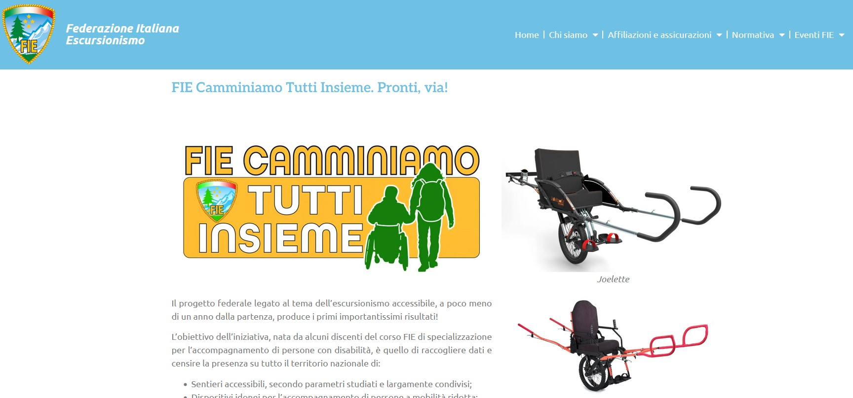
Il sito internet
https://www.fieitalia.it/fie-camminiamo-tutti-insieme-pronti-via/

Slide 17
Le pagine Social

Slide 18
Vademecum per il censimento dei sentieri accessibili con dispositivi per l’accompagnamento delle persone con disabilità
CLASSIFICAZIONE CAI PERCORSI MONTANI ACCESSIBILI CON AUSILI
AT – ACCESSIBILI TURISTICI Percorso accessibile anche mediante carrozzina con auto-motrice, anche elettrica. Non è, comunque, consigliata la percorrenza in perfetta autonomia. | Percorsi su carrarecce sterrati trattori inerbiti si caratterizzano per modeste pendenze < 8% larghezza > 1,5 m dislivelli contenuti < 150 metri l lunghezza < 3 km presentano un fondo in genere omogeneo e scorrevole senza scalini artificiali o naturali senza punti esposti o curve strette che possano rendere difficili le manovre
AE – ACCESSIBILI ESCURSIONISTI Necessità di un dispositivo fuoristrada per l’accompagnamento dell’escursionista. | Percorsi su evidenti sentieri e mulattiere selciate. Si caratterizzano per moderate pendenze (<16%) larghezza tra metro e un metro e mezzo, dislivelli < 300m, lunghezza da 3 A 6 km, fondo irregolare, pochi e/ o Modesti scalini artificiali o naturali facilmente superabili da un ausilio fuori strada, assenza di ostacoli rilevanti, assenza di punti esposti e/o curve strette che possano rendere difficili le manovre.
AEE – ACCESSIBILI ESCURSIONISTI ESPERTI Necessità di un dispositivo fuoristrada per l’accompagnamento dell’escursionista e di un nutrito gruppo di accompagnatori, tale da poter superare punti caratterizzati da criticità elevata e da garantire un ricambio nella conduzione del dispositivo. | Percorsi su mulattiere e sentieri con tracce di passaggio in terreno vario. Si caratterizzano per alcuni tratti con pendenze anche > al 16%, larghezza minore di un metro, dislivelli > di 300 m, lunghezza >6 km, fondo a tratti sconnesso che induce a passaggio obbligati, scalini naturali o artificiali maggiori di 10 cm, ostacoli rilevanti, punti esposti e o curve strette

Slide 19
Vademecum per il censimento dei sentieri accessibili con dispositivi per l’accompagnamento delle persone con disabilità
ELEMENTI OGGETTIVI PER ESCLUDERE L’ACCESSIBILITA’ DI UN PERCORSO
Per considerare un percorso ai fini della fruibilità da parte di persone con disabilità motoria è necessario tenere in considerazione le MISURE DEL DISPOSITIVO DI ACCOMPAGNAMENTO:
Joelette/ K-bike: Altezza 1.40 m / Lunghezza 2.40 m / Larghezza 0.64 m
Joelette kids: Altezza 1.03 m / Lunghezza 0.86 m / Larghezza 0.62m
Carrozzina:larghezza seduta totale 58-62 cm (80 per persona obesa);
Il percorso non è accessibile se presenta tratti al contempo esposti e stretti a tal punto da non consentire agli accompagnatori di poter condurre anche a latere il dispositivo, mettendo in pericolo l’escursionista sedutovi.
Il percorso non è accessibile se è caratterizzato dalla presenza di ferrate o ostacoli che per la loro altezza non consentono neanche il sollevamento in sicurezza del dispositivo.
NOTE PER L’ACCOMPAGNAMENTO
Il dispositivo per l’accompagnamento di persone con disabilità del tipo Joelette o K- Bike esige la presenza di almeno 3 accompagnatori per i percorsi classificati come AE.
Invece, per i percorsi con difficoltà maggiori è necessaria la presenza di almeno 4 accompagnatori, al fine di garantire stabilità e una sensazione di sicurezza per l’escursionista che usufruisce del dispositivo.
Inoltre, a prescindere dalla lunghezza del percorso, per comprendere quanto tempo è opportuno far durare l’escursione, è obbligatorio confrontarsi con le esigenze del passeggero legate alla permanenza in seduta sul dispositivo.

Slide 20
Dispositivi:
Ferriol-Matrat
Joelette
Joelette Twin
E-Joelette
Joelette Kid
Offcarr
K-Bike
Easytrekking

Slide 21
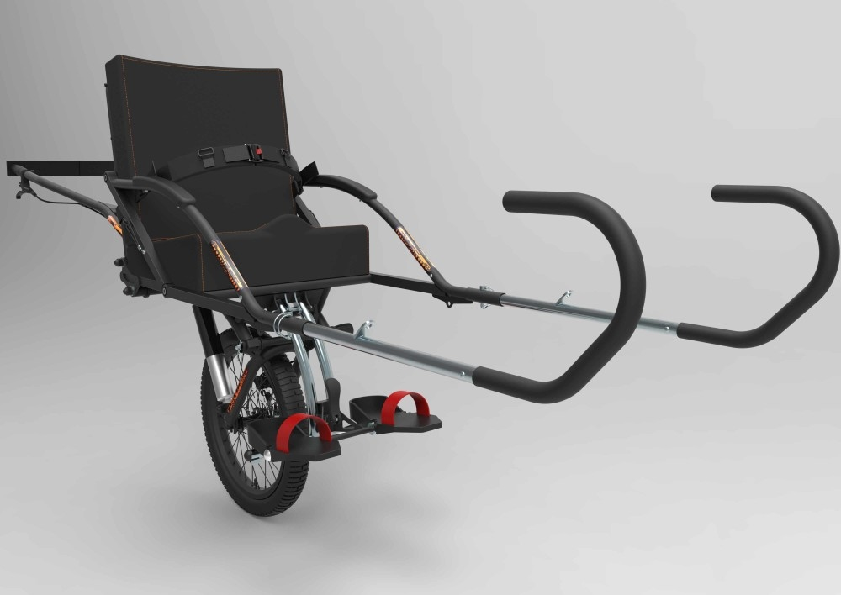
Joelette

Slide 22
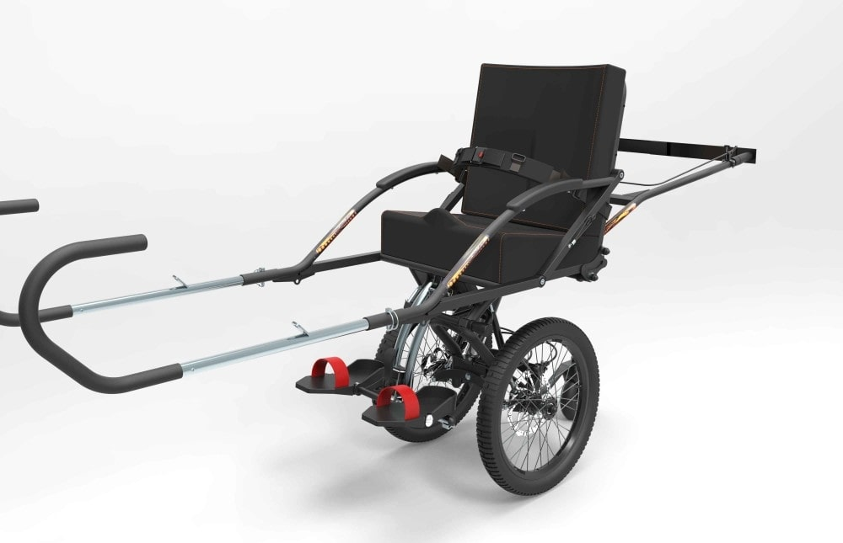
Joelette Twin

Slide 23
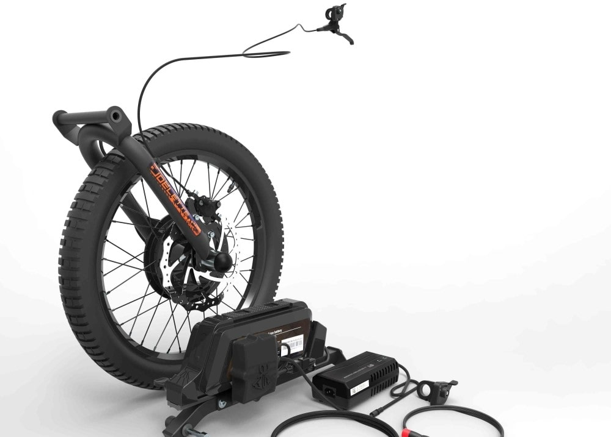
E-Joelette

Slide 24
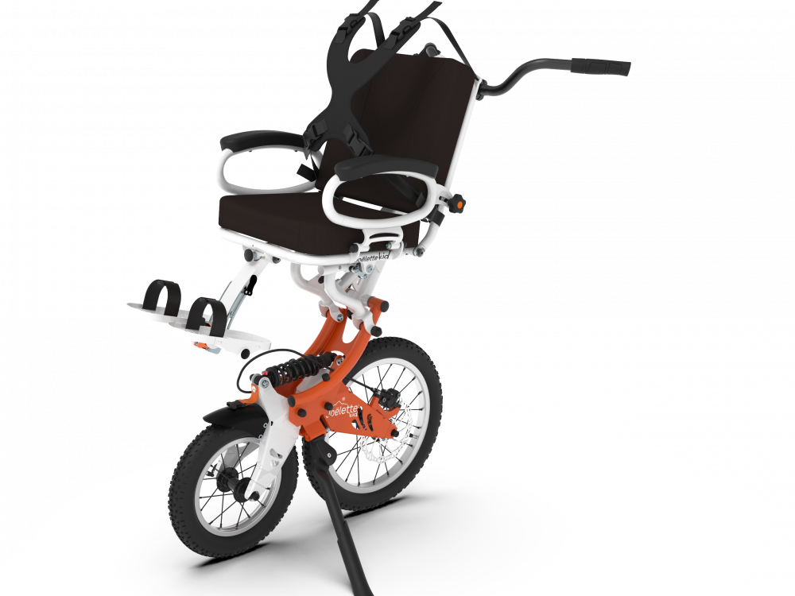
Joelette Kid

Slide 25
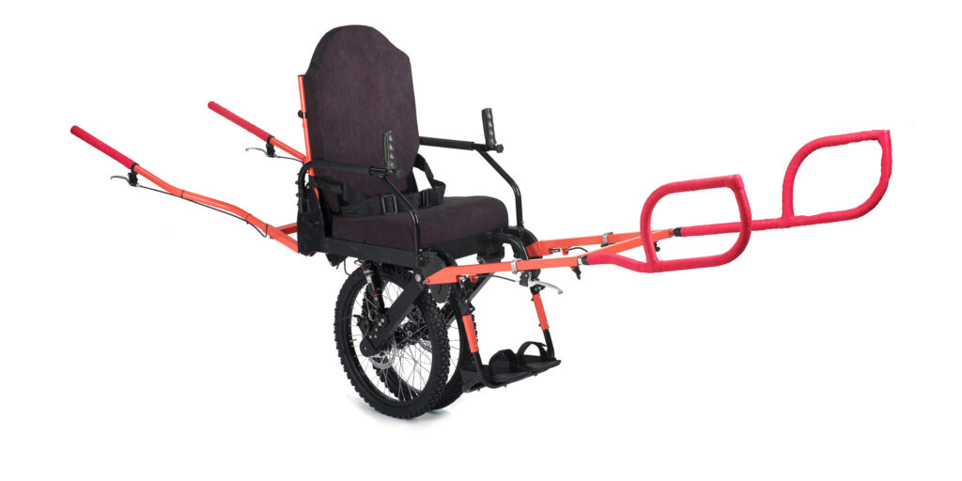
K-Bike

Slide 26
Easytrekking

Slide 27
Quale dispositivo scegliere?
Joelette | K-Bike
Monoruota | Due ruote

Slide 28
Fare tanta pratica
Prima di accompagnare una persona con disabilità provate ad usarla con il vostro gruppo, scambiatevi tutte le posizioni e provate anche ad essere trasportati per capire meglio cosa si prova e come migliorarsi

